Slide 1
Non-viral vectors i miRNA
Lucija Gajski
Krsto Dominković
Mate Svirčić

Slide 2
Non-viral vectors
Genska terapija je namjerna modulacija ekspresije gena u specifičnim stanicama koja služi za liječenje patoloških stanja
modulacija se ostvaruje uvođenjem egzogene nukleinske kiseline kao što su DNA, mRNA, mala interferirajuća RNA (siRNA), mikroRNA i antisens oligonukleotida
ovi vektori su u istraživanju kako bi zamijenili virusne vektore koji su karcinogeni, imunogeni, imaju širok tropizam...

Slide 3
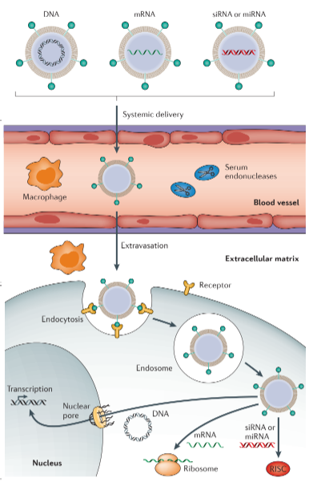
In vivo DNA delivery
terapijska isporuka ili same „gole” DNA ili DNA u kombinaciji s fizičkim metodama poput elektroporacije, sonoporacije i sl.
nedostaci:
moguća degradacija gena pomoću endonukleaze
moguća agregacija u komplekse
teško izbjegavanje bubrežne filtracije

Slide 4
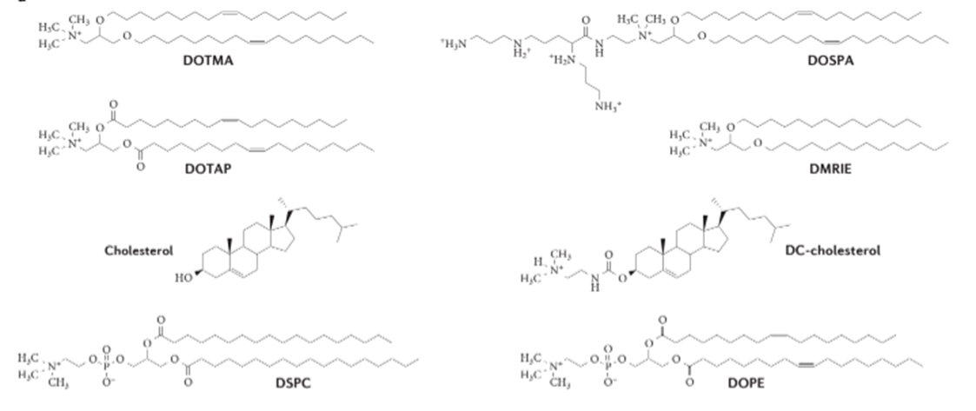
Lipid-based DNA vectors.
lipidni vekori su među najčešće korištenim nevirusnim vektorima
sintetički kationski lipid DOTMA spontano stvara liposome koji mogu inkapsulirati DNA te ih mogu dovesti do različitih stanica
neodsatci:
loša stabilnost i brzo uklanjanje

Slide 5
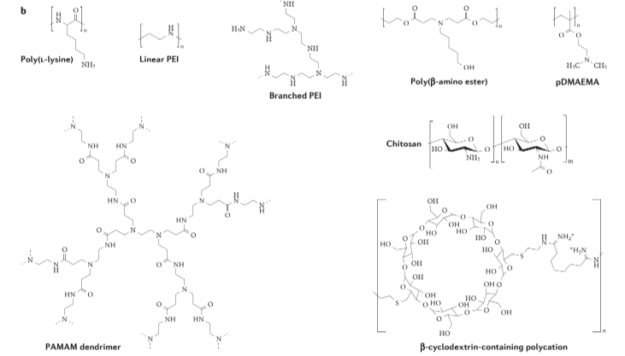
Polymeric DNA vectors
velika kemijska raznolikost
polilizin (PLL) – može kondenzirati DNA , potencijal u liječenju cistične fibroze

Slide 6
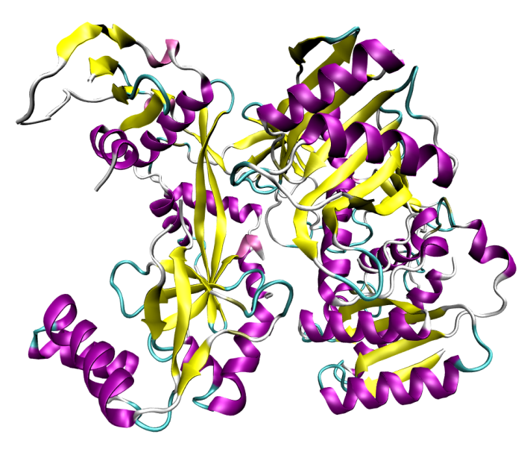
miRNA therapeutics
MicroRNA su RNA duge 21-23 nukleotida koje reguliraju gotovo sve stanične procese
vežu se za Argonaut proteine kako bi ih usmjerili i potisnuli komplementarnu mRNA
kriva ekspresija njihovih gena povezana je s mnogim bolestima
imaju ulogu u metaboličkim bolestima
(dijabetes-sekrecija inzulina regulirana je s miR-375)
mutacija petog nukleotida u miR-96 povezana je s autosomno dominantnim, progresivnim visokofrekventnim gubitkom sluha
hepatitis C koristi miR-122 za svoju replikaciju

Slide 7
Virusna miRNA može potisnuti mRNA domaćina kako bi se održala virusna latencija
miRNA inhibitori bi mogli prevesti viruse u stanje u kojem je lakše terapijski djelovati na njih
Epstein–Barr virus, herpesvirus-8 povezan s Kaposijevim sarkomom i citomegalovirus izražavaju miRNA molekule pomoću kojih se bore protiv imunosnog sustava
njihovim potiskivanjem mogao bi se omogućiti snažniji imunološki odgovor

Slide 8
intramuralnim injiceciranjem let-7 miRNA otkriveno je da ona blokira razvoj nesitnoistaničnog raka pluća u miševa
gubitak miRNA → miRNA replacement therapy
jedna doza nije dovoljna, potrebno više doza za efektivni učinak
unos hairpin RNAs → u stanici postaju miRNA
moraju istovremeno biti efektivne i sigurne → mogu izazvati hepatotoksičnost, zatajenje organa i smrt

Slide 9
CFTR
Cistična fibroza (CF) uzrokovana je mutacijama u genu regulatora provodljivosti. (CFTR)
Nepostojanje ovog kanala rezultira neravnotežom koncentracija iona u staničnoj membrani i rezultira višim nenormalnim izlučivanjem i začepljivanjem sluzi u gastrointestinalnom traktu i plućima bolesnika s CF.
Izravno uvođenje potpuno funkcionalnog CFTR-a genskom terapijom dugo se promatralo kao terapijska opcija za obnavljanje funkcije CFTR neovisno o specifičnoj mutaciji CFTR-a, ali različita klinička ispitivanja nisu predložila uvjerljive dokaze ove strategije.

Slide 10
Trenutno ne postoji lijek za CF.
Povećanje očekivanog trajanja života primijećeno posljednjih godina zapravo je uglavnom zbog boljeg upravljanja bolešću simptomatskim tretmanima (fizikalna terapija, mukolitička sredstva, protuupalna sredstva i antibiotici).
Novi farmakološki terapijski pristupi (Vertex Pharmaceuticals) predloženi su pacijentima za manje od desetljeća.
Pomažu obnavljanju oštećenog proteina u staničnoj membrani (korektori) i / ili potenciranju njegove aktivnosti (potencijatora).
Prva mala molekula koja je pokazala djelotvornost je ivakaftor.

Slide 11
Oni poboljšavaju mukocilijarni klirens, smanjuju upalu ili se bore protiv infekcije.
Jedna od novih terapijskih strategija predložena u literaturi temelji se na stimulaciji alternativnog puta onom koji uključuje CFTR za prijenos kloridnih iona, poput one inducirane kloridnim kanalom ANO1 (Anoctamin-1, koji se također naziva TMEM16A [transmembranski protein 16A]) koji također mogu sudjelovati u aktiviranju CFTR-a u staničnoj membrani.
Drugi predloženi novi pristup temelji se na moduliranju ekspresije mikroRNA koja reguliraju ciljne RNA, kao što je CFTR.

